Slide 1
PDRAI-FNS TOCANTINS
ANDAMENTO DOS TRABALHOS, ADEQUAÇÃO DE CONTEÚDOS E REVISÃO DE CRONOGRAMA
Janeiro de 2016

Slide 2
ONDE ESTAMOS
P1 (Plano de Trabalho)
Elaborado, revisado, entregue e faturado
Pagamento recebido (com atraso)
P2 (Diagnóstico a partir de dados secundários: socioeconomia, meio-ambiente e infraestrutura de transportes)
Elaborado, revisado e entregue
Em faturamento
Pagamento com previsão de atraso
P3 (Diagnóstico acrescido de dados primários e percepções obtidas por meio da oficina)
Oficinas realizadas
Em processamento de informações e confeccionando o conteúdo

Slide 3
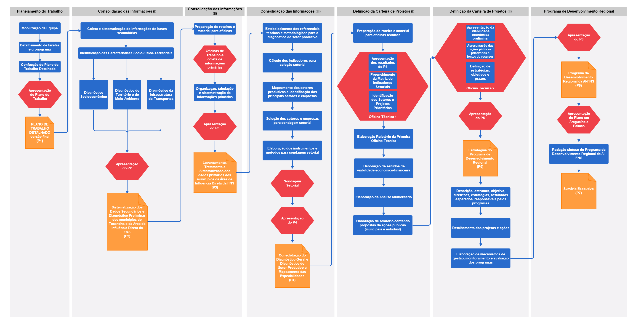

Slide 4
PRODUTO 3
Coleta de dados primários, complementação das informações e consolidação das bases de dados

Slide 5
O que diz o Plano de Trabalho sobre o P3
O Produto 3 estabelece como objetivo a identificação e localização de dados relevantes e suas fontes, abrangendo informações estatísticas, estudos e outras publicações voltadas para economia da região, para que sejam realizados levantamentos in loco de dados primários, a partir da realização de 06 (seis) oficinas envolvendo técnicos da Contratante, atores sociais e representantes do setor empresarial público e privado.
Trata-se de uma etapa do trabalho que agregará as informações complementares ao diagnóstico geral da área de influência (produto 2), que visa a elaboração dos perfis (contextos) natural/ambiental, social, econômico, demográfico, de cobertura e uso da terra e infraestrutura, além do diagnóstico do setor produtivo e mapeamento de especialidades (produto 4), que visa a caracterização dos sistemas produtivos existentes (setores, cadeias, segmentos e complexos produtivos), contemplando além da situação atual, a identificação dos desafios particulares a cada sistema produtivo.

Slide 6
Destaques sobre o P3
(...) levantamento e consolidação de informações primárias das condições sociais e das potencialidades econômicas do estado do Tocantins.
Os produtos previstos para esta etapa são relatórios com a sistematização dos dados primários. A sistematização da base de informações se dará a partir de levantamentos primários, obtidos nas oficinas e de entrevistas – in loco e por meio eletrônico.
Resumidamente, este produto consistirá na realização de oficinas programadas e entrevistas com os atores sociais e econômicos do estado, em especial, os representantes dos diversos setores da economia do estado, visando maior detalhamento do quadro econômico, o que permitirá identificar um perfil mais detalhado de cada setor, bem como suas perspectivas de médio e longo prazo, ou seja, para maior profundidade quanto a estruturação na definição dos projetos chave, serão realizadas coletas de dados primários em oficinas e por questionários encaminhados por via eletrônica.

Slide 7
Sobre a coleta primária de dados
Oficinas
Grande parte do levantamento de dados primários se dará por meio das oficinas nas quais participam representantes dos diversos segmentos da economia do estado, além dos representantes do setor público estadual.
Prospecção e coleta de informações primárias, relatórios e base de dados referentes ao setor produtivo de Tocantins.
Coleta de informações, relatórios e base de dados referente à legislação tributária e à formação e qualificação de mão de obra em Tocantins, com o objetivo de subsidiar os relatórios dos outros consultores da FGV.
Contatos com entidades locais (FIETO, Secretaria da Indústria, associações de classe etc.) para a proposição de sondagens setoriais.
Entrevistas direcionadas a um grupo de empresas e players do setor produtivo de Tocantins.
Reunião com equipe da SEPLAN para a apropriação das informações, pesquisas, planos, programas e relatórios relacionados ao desenvolvimento do setor produtivo de Tocantins, além de eventual contato com outras secretarias de governo.

Slide 8
....ainda sobre coleta primária de dados
Entrevistas estruturadas
A partir de roteiros de entrevistas e questionários, previamente elaborados para os diversos setores públicos e privados dos diversos segmentos, serão realizados os levantamentos, nas oficinas a serem realizadas e através de encaminhamento por meio eletrônico. Tais roteiros englobarão, além das bases de dados de cada segmento e previsões de investimento em médio e longo prazo, informações sobre as percepções dos atores sobre a economia do Tocantins e as perspectivas de futuro dentro de cada setor, planos e projetos em desenvolvimento etc.

Slide 9
Consolidação das informações
O Consórcio criará para este Produto 3 um módulo com as informações primárias no sistema de informações, complementando os estudos, pesquisas, projetos e planos coletados ao longo das atividades do Produto 2. As informações primárias coletadas serão incluídas no sistema repositório on-line, desenvolvido em uma plataforma Joomla.
O objetivo da tarefa é complementar o desenvolvimento do sistema de informações que servirá de ferramenta de suporte na elaboração dos diagnósticos e planos de desenvolvimento previstos pelo Projeto, visando estabelecer uma análise estratégica atualizada da situação e perspectivas de desenvolvimento a partir das informações e análises prévias já existentes.

Slide 10
Ou seja.....
VER PÁGINA 43 DO PLANO DE TRABALHO (ETAPAS DE TRABALHO)

Slide 11
ESTRUTURA DO P3
CONTEÚDO PROPOSTO

Slide 12
(1) Premissas
Responsável(is): Urbana
Conteúdo:
Governanca produtiva e política
Desenvolvimento local vs. Desenvolvimento Regional
Ícones de identidade regional vs. História local

Slide 13
(2) Mapa de Atores Participantes e Entrevistados
Responsável(is): Urbana e FGV
Conteúdo:
Metodologia das Oficinas (PES – destacando atores – quem fala)
Processo de mobilizacao, convite e imprensa
Metodologia das entrevistas
Agrupamento e quantificação dos agentes:
Agentes de governo local
Agentes do governo federal
Associacoes de produtores
Pequenos
Médios e grandes
Federacoes de comércio ou industria
Acadêmicos (docentes e discentes)
Empresas privadas
Agronegócio
Indústria
Transporte, armazenagem e logística
Comércio

Slide 14
(3) DEMANDAS IDENTIFICADAS NAS OFICINAS E NAS ENTREVISTAS
Responsável(is): Urbana e FGV
Conteúdo:
Informacao (sobre o que já existe e o que a FNS pode promover), necessidade de desenvolvimento economico, papel dos governos e incentivos (nao há clareza)
Contrastar a percepcao das atividades nao levantadas\nao identificadas\sugeridas com as atividades destacadas no P2 (“descasamento” entre as percepcoes)

Slide 15
(4) FERROVIA COMO DESAFIO OU INDUTOR DO DESENVOLVIMENTO REGIONAL?
Responsável(is): Urbana e FGV
Conteúdo:
Vetor ou nao?
Empregos diretos (e indiretos) e producao para além da FNS
Síntese das atividades economicas pre-existentes que podem se beneficiar da FNS.
Necessidade de escala e frequencia

Slide 16
(5) PREOCUPACOES PARA O ESTABELECIMENTO DE UMA CARTEIRA DE NEGÓCIOS
Responsável(is): Urbana e FGV
Conteúdo:
Incertezas acerca do impacto da FNS e de suas condicoes de operacao (VALEC e VLI)
Incertezas politicas e institucionais
Infraestruturas complementares e concorrentes

Slide 17
(6) DESAFIOS E OPORTUNIDADES
Responsável(is): Urbana e FGV
Conteúdo:
Desenvolver e aprimorar mecanismos de governanca entre os atores públicos e privados
Fragilidade Institucional (comunicacao, estrutura interna e qualidade da gestao publica dos governos locais, camaras setoriais, consorcios, demandas por servicos publicos).
Oportunidades em servicos (?)

Slide 18
REPLANEJAMENTO DO CRONOGRAMA
BASES PARA ADITIVO DE PRAZO E REPROGRAMAÇÃO FINANCEIRA E CONTRATUAL

Slide 19
Cronograma: Etapas e Produtos (proposta inicial)

Slide 20
Primeira revisão (P1 versão final)
Produtos | Prazo de execução (dias) | Prazo previsto para entrega
Produto 1 – Plano de Trabalho | 30 | 31/07/2015
Produto 2 – Sistematização dos dados secundários e elaboração do Diagnóstico Preliminar dos municípios do estado do Tocantins e da Área de Influência da Ferrovia Norte-Sul. | 60 | 29/09/2015
Produto 3 – Levantamento, tratamento e sistematização dos dados primários dos municípios da área de Influência Direta da Ferrovia Norte-Sul | 60 | 29/11/2015
Produto 4 – Diagnóstico do setor produtivo, mapeamento das especialidades da Área de Influência da Ferrovia Norte-Sul a partir dos dados primários, e consolidação do Diagnóstico Geral a partir das duas fontes de dados (primários e secundários) | 30 | 28/12/2015
Produto 5 – Estratégias do Programa do Desenvolvimento Regional da Área de Influência da Ferrovia Norte-Sul no Estado do Tocantins | 30 | 28/01/2016
Produto 6 – Programa de Desenvolvimento Regional da Área de Influência da Ferrovia Norte-Sul no Estado do Tocantins | 30 | 27/02/2016
Produto 7 – Sumário Executivo | 30 | 26/03/2016

Slide 21
Revisão proposta (jan/2016)
Produtos | Prazo de execução (dias) | Prazo previsto para entrega
Produto 1 – Plano de Trabalho | 30 | 31/07/2015
Produto 2 – Sistematização dos dados secundários e elaboração do Diagnóstico Preliminar dos municípios do estado do Tocantins e da Área de Influência da Ferrovia Norte-Sul. | 60 | 29/09/2015
Produto 3 – Levantamento, tratamento e sistematização dos dados primários dos municípios da área de Influência Direta da Ferrovia Norte-Sul | 60 | 15/02/2016
Produto 4 – Diagnóstico do setor produtivo, mapeamento das especialidades da Área de Influência da Ferrovia Norte-Sul a partir dos dados primários, e consolidação do Diagnóstico Geral a partir das duas fontes de dados (primários e secundários) | 30 | 15/03/2016
Produto 5 – Estratégias do Programa do Desenvolvimento Regional da Área de Influência da Ferrovia Norte-Sul no Estado do Tocantins | 30 | 15/04/2016
Produto 6 – Programa de Desenvolvimento Regional da Área de Influência da Ferrovia Norte-Sul no Estado do Tocantins | 30 | 15/05/2016
Produto 7 – Sumário Executivo | 30 | 15/06/2016

Slide 22
E agora?
Pelo menos mais 3 meses adicionais
4 meses em relacao ao TR (120 dias)

